Slide 1


ВАЖНОЕ
ОБЪЯВЛЕНИЕ
НАС ЗАБЛОКИРОВАЛИ :(

Slide 2

16.2
1000 И 1 ИЗМЕНЕНИЕ

Slide 3

ANDROID
DPI

Slide 4
ANDROID
VPN*
*запрещено на территории РФ и никогда не будет использоваться вами представлено только с целью ознакомления чтобы никогда не скачивать эти опасные приложения и эти 3 опасные буквы которые запрещены к показу и упоминанию в СМИ и интернет ресурсах

Slide 5

MACOS

Slide 6

IPHONE

Slide 7

WINDOWS

Slide 8

LINUX

Slide 9
РОУТЕРЫ

Slide 10



16.3
ЛОВИТ ДАЖЕ
НА ПАРКОВКЕ!

Slide 11
W
SIZE

Slide 12

16.3
СПЛИТ СТРАТЕГИИ

Slide 13

16.4
БЫСТРЕЕ И АГРЕССИВНЕЕ

Slide 14
16.5
НЕТ ПРЕДЕЛА СОВЕРШЕНСТВУ

Slide 15
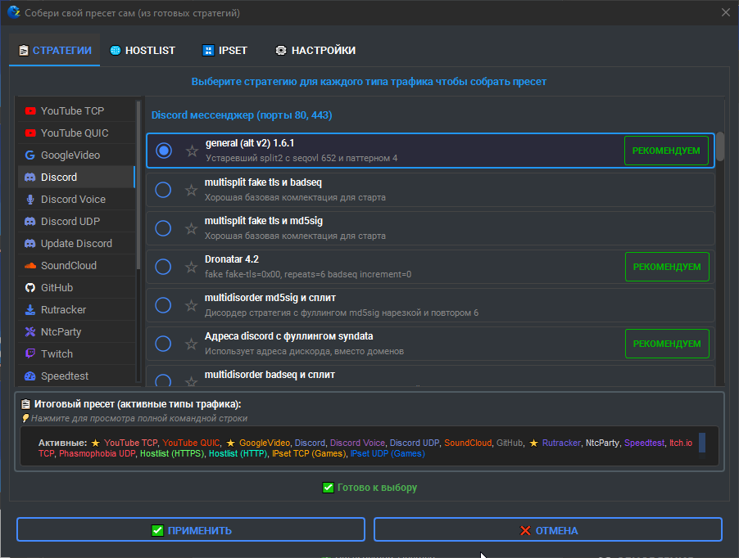
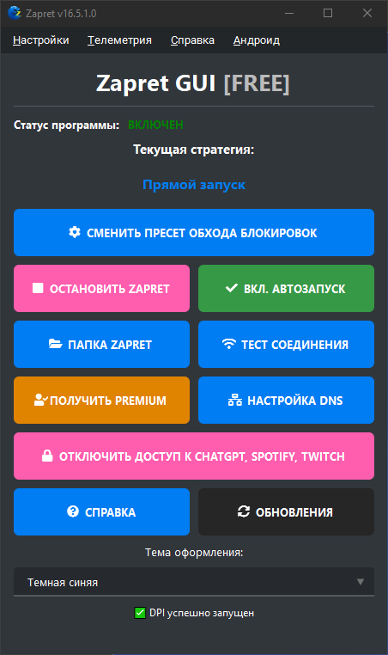
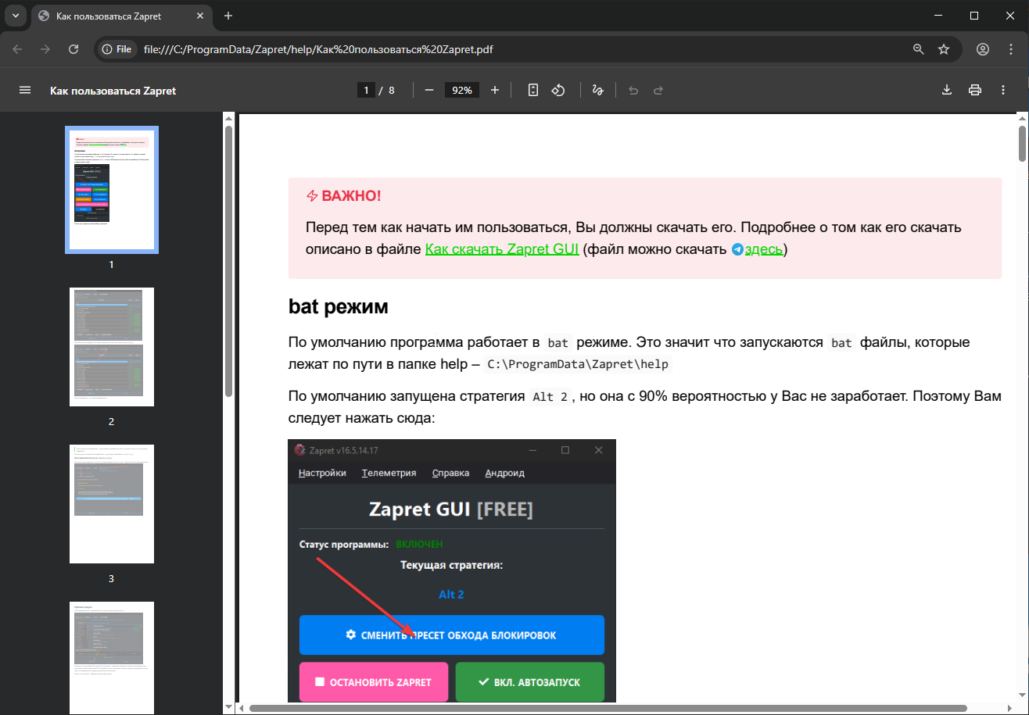
16.5.1.0

Slide 16
Здесь раньше был пост, но теперь он перенесён в другое место. Пройдите по новой ссылке чтобы его прочитать.

Slide 17
Что-то сломалось а что сломалось неизвестно – давайте разбираться

Slide 18

ЧТО НАС НЕ УБИВАЕТ – ТО УБЬЁТ ПОТОМ

Slide 19
НАС ОПЯТЬ ПЫТАЮТСЯ АТАКОВАТЬ

Slide 20
Попытка саботажа или неудачные действия пользователя?

Slide 21
ПРИЗЫВ К ОБУЧЕНИЮ

Slide 22
НИ VLESS ЕДИНЫМ

Slide 23
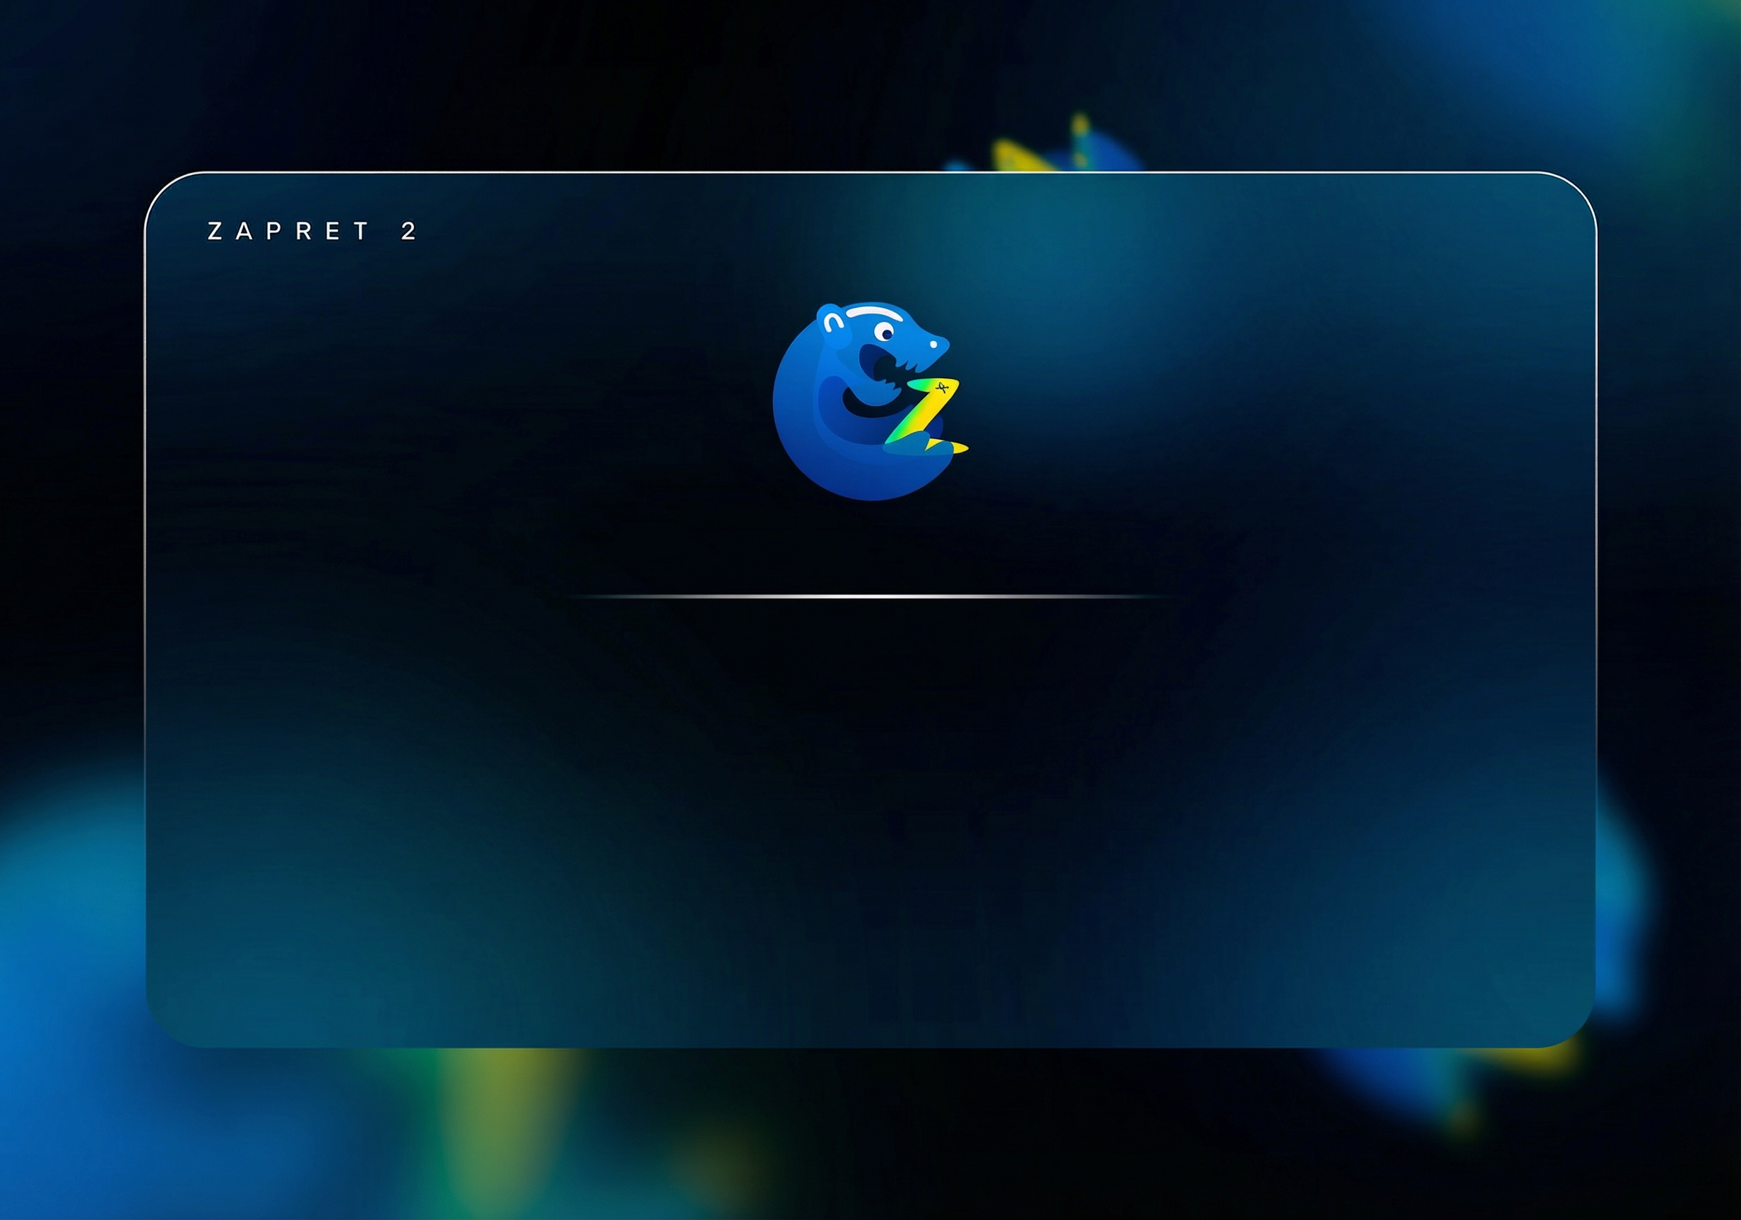
3 ДНЯ

Slide 24
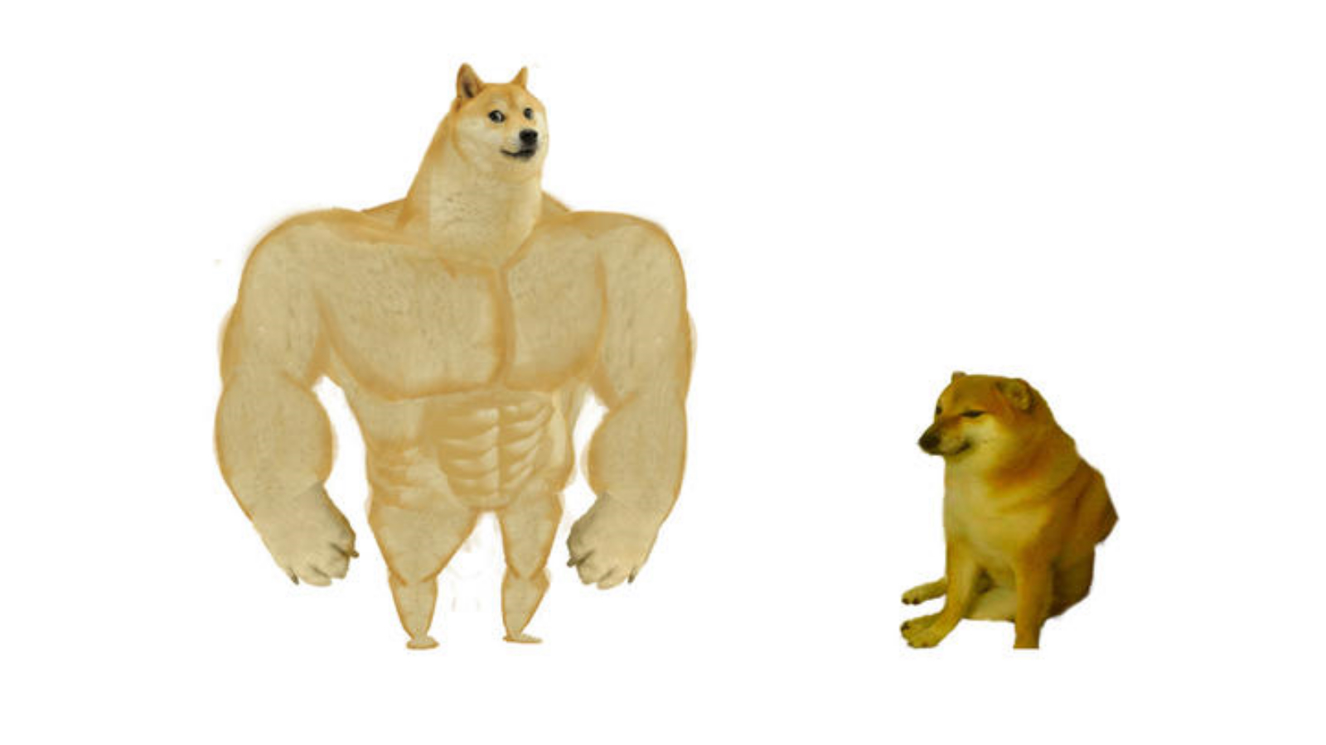
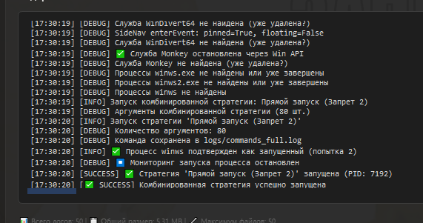
ЗАПРЕТ 2
ЗАПРЕТ 1

Slide 25
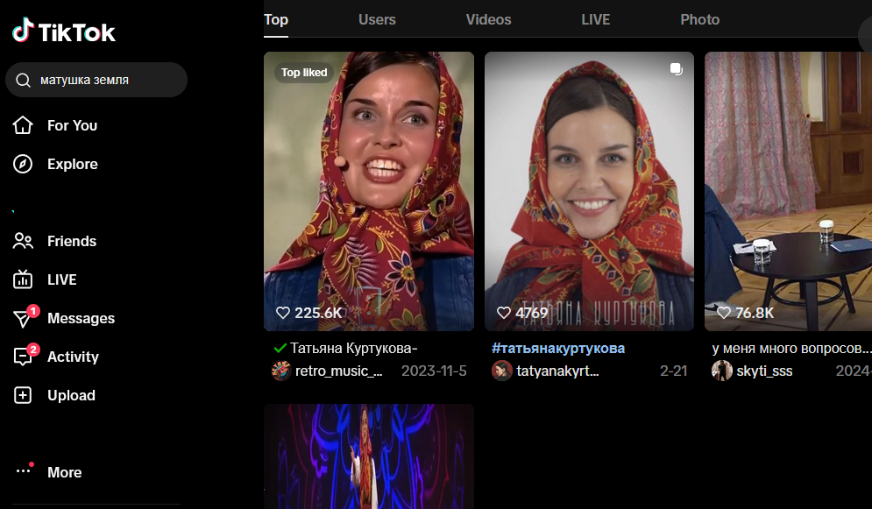
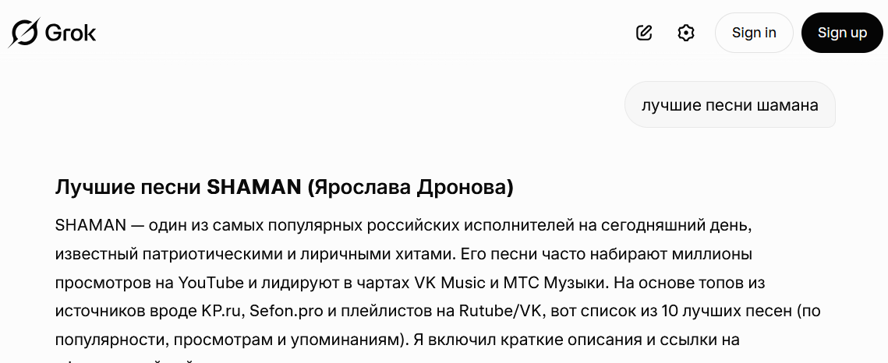
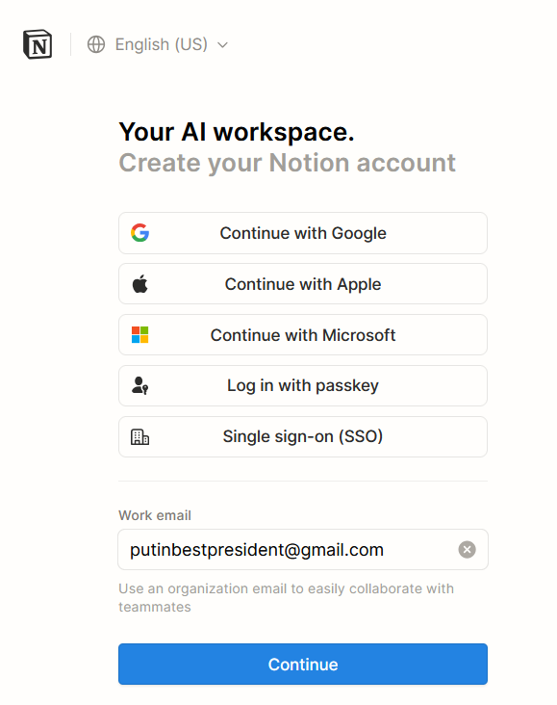
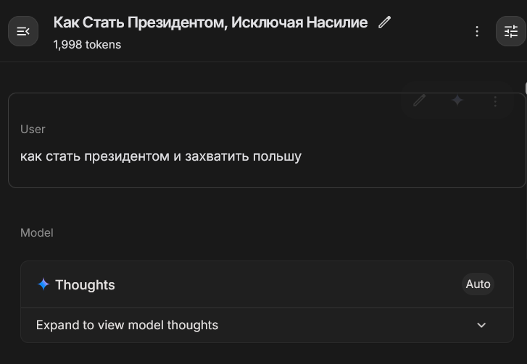
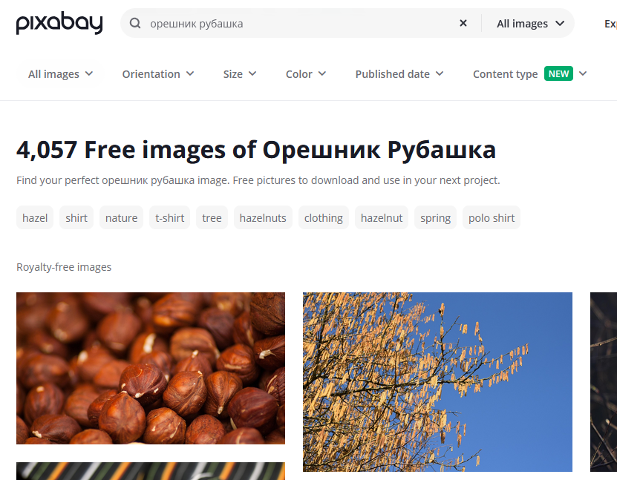

Slide 26
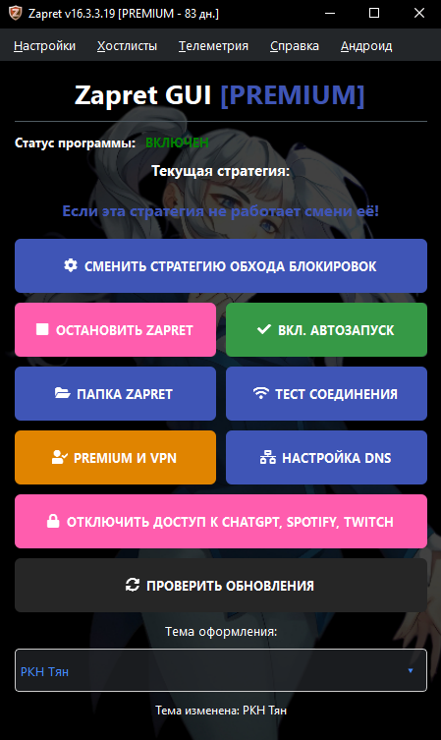
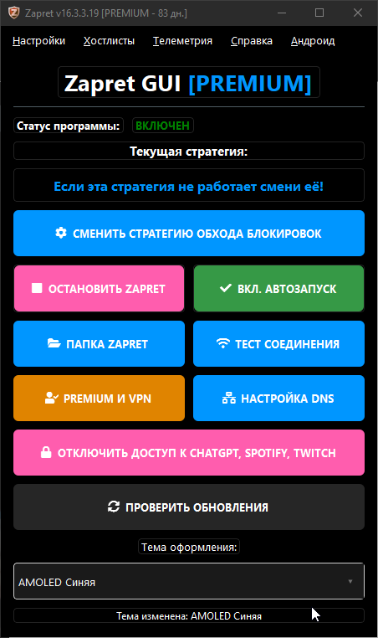
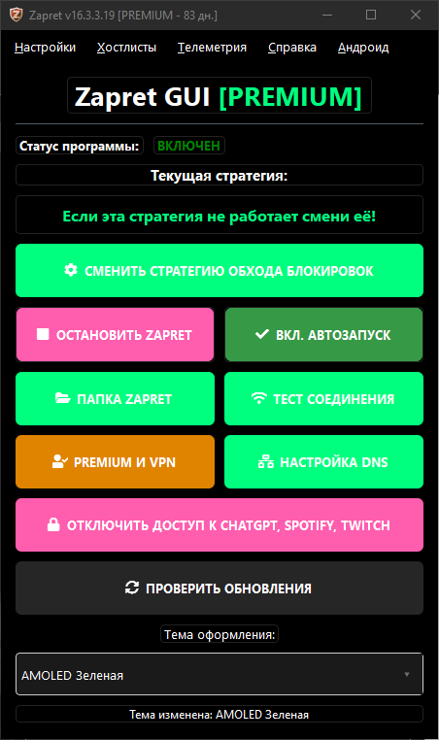
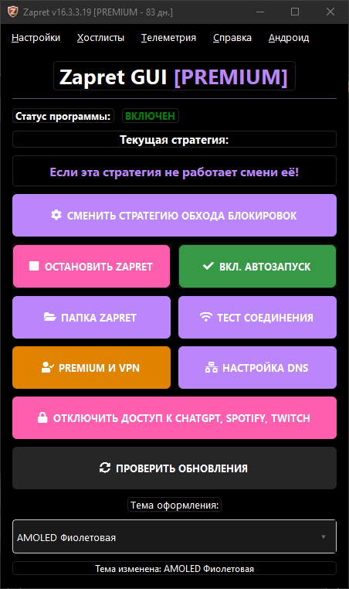
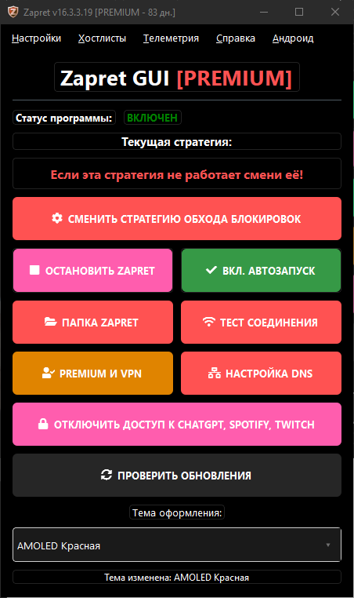
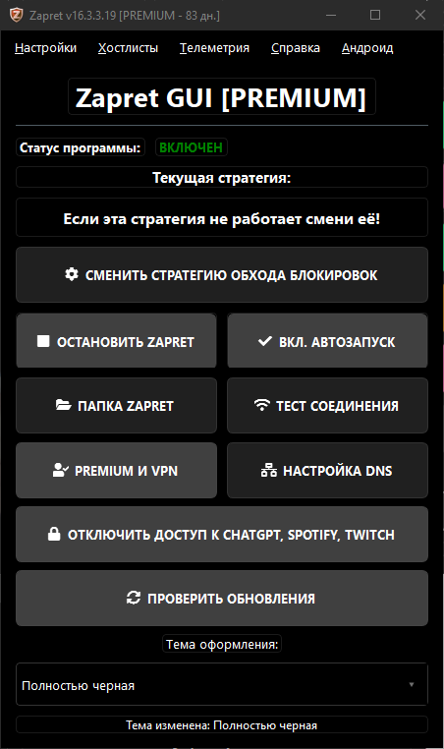

Slide 27
















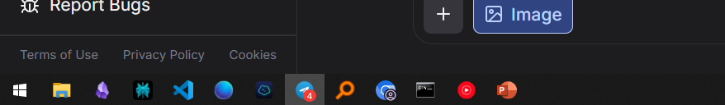

Slide 29





Изначальный
вариант
Округлили
его
Сделали
ярче
Сделали
светлее цвета
Добавили
градиент
Изменение
формы
Итоговый
вариант
Дев
сборки

Slide 30
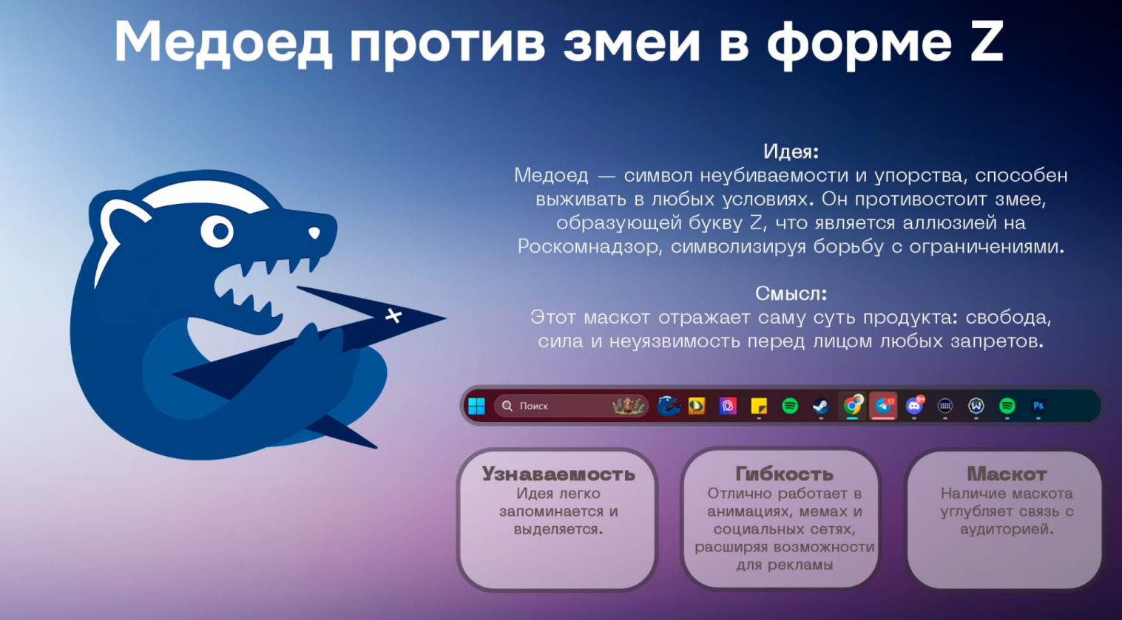
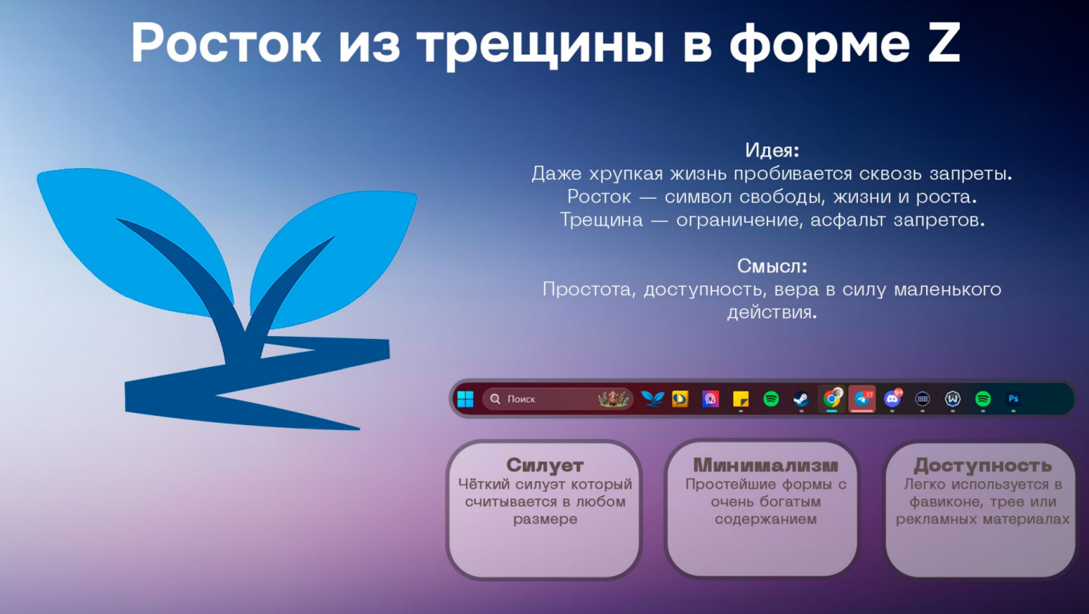
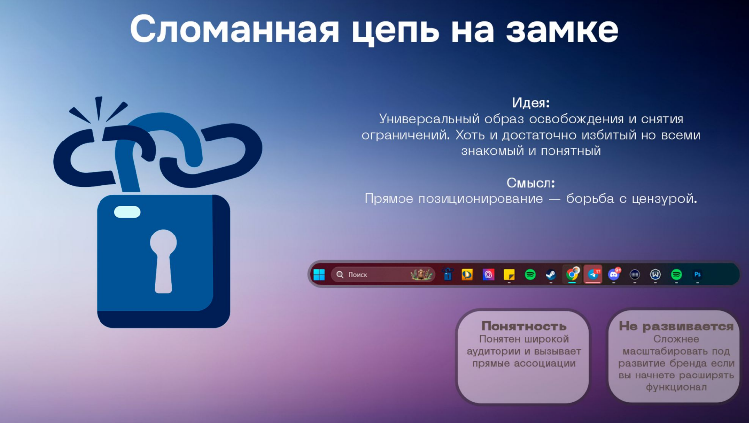
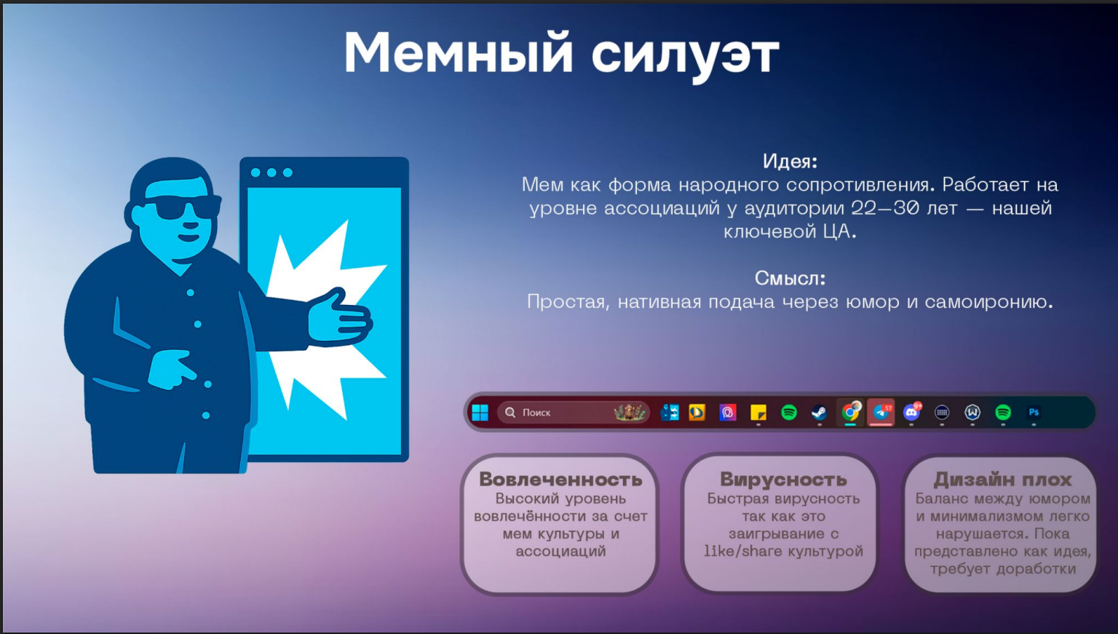

Slide 31
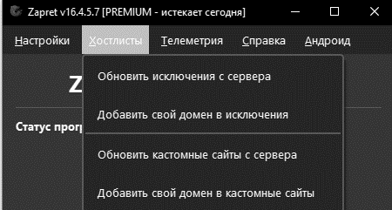
ХОСТЛИСТЫ RIP
2024-2025 ☹

Slide 32
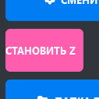
RIP Кнопка «Становить Z»
2024-2025 ☹

Slide 33
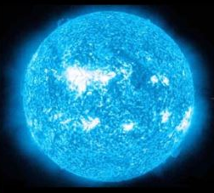

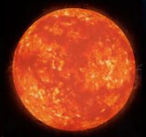
2-3 HOURS...

Slide 34



ZAPRET 2

Slide 35
3

Slide 36

1. Свободное

Slide 37

2. Надёжное

Slide 38

3. Приватное
(по настоящему, а не на словах)

Slide 39

4. Гибкое

Slide 40

5. Независимое

Slide 41




Нидерланды
(стандарт для
всех сайтов)
Россия
(отлично для игр
и для стримов)
Латвия (меньше пинг для
тех игр где
Заблокирована РФ)
Германия (для Spotify
и обхода
GEO-ограничений)

Slide 42
Нидерланды
(стандарт для
всех сайтов)
Россия
(отлично для игр
и для стримов)
Латвия (меньше пинг для
тех игр где
Заблокирована РФ)
Германия (для Spotify
и обхода
GEO-ограничений)

